Slide 1

Бухгалтерский учет
Тема 5.
Международная система финансовой (бухгалтерской) отчетности

Slide 2
План
Сущность и принципы международной системы финансовой (бухгалтерской) отчетности
Гармонизация национальных моделей учета: российской, североамериканской (GAAP), континентальной и др.

Slide 3
Сущность и принципы международной системы финансовой (бухгалтерской) отчетности.
Международные стандарты финансовой отчетности (МСФО) представляют собой систему общепринятых требований, принципов, правил и процедур, которые определяют общий подход к составлению финансовой отчетности, полезной широкому кругу заинтересованных пользователей, и устанавливают единые требования к признанию, оценке и раскрытию финансово-хозяйственных операций.
Международные стандарты финансовой отчётности (МСФО; англ. International Financial Reporting Standards) - набор документов (стандартов и интерпретаций), регламентирующих правила составления финансовой отчетности, необходимой внешним пользователям для принятия ими экономических решений в отношении предприятия.

Slide 4
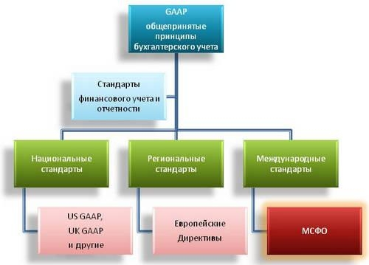

Slide 5
В США и Великобритании финансовая отчетность нацелена на информационные потребности кредиторов и инвесторов, поэтому финансовые отчеты компаний отличаются аналитичностью, а определение рентабельности деятельности является целью финансового учета.
Методология учета определяется независимым профессиональным сообществом, после чего учетные стандарты утверждаются законодательно и их соблюдение является обязательным.

Slide 6
Разработка проблем МСФО началась в 1960-е годы под эгидой Центра Организации Объединенных Наций по транснациональным корпорациям.
Работающий с 1973 года в Лондоне Комитет по международным стандартам финансовой отчетности (КМСФО) является независимым органом, целью которого признается унификация принципов бухгалтерского учета, используемых компаниями во всем мире для составления финансовой отчетности.

Slide 7
В настоящее время финансовую отчетность в полном соответствии с МСФО добровольно составляют более 40 тыс. транснациональных корпораций, имеющих более 200 тыс. дочерних и зависимых организаций по всему миру. Ряд государств, в том числе Российская Федерация, решили привести в соответствие с МСФО свои национальные правила бухгалтерского учета и составления финансовой отчетности.

Slide 8
Международные стандарты финансовой отчетности разрабатываются Советом МСФО.
Основными целями Совета являются формулирование и публикация исходя из общественных интересов высококачественных, понятных и осуществимых стандартов финансовой отчетности, предусматривающих представление прозрачной и сравнимой финансовой информации; проведение работы по более широкому использованию и точному применению стандартов; способствование сближению МСФО и национальных стандартов финансовой отчетности.

Slide 9
Международные стандарты носят рекомендательный характер и страны могут самостоятельно принимать решения об их использовании.
Поэтому принципиальной основой перехода на международные стандарты, прежде всего, должно быть признание общих Принципов подготовки и составления финансовой отчётности (Framework for the Preparation and Presentation of Financial Statements). Принципы подготовки и составления финансовой отчётности сформулированы в виде отдельного документа.

Slide 10
В соответствии с Принципами «цель финансовой отчётности состоит в предоставлении информации о финансовом положении, результатах деятельности и изменениях в финансовом положении компании. Эта информация нужна широкому кругу пользователей при принятии экономических решений».
К пользователям финансовой отчётности Принципы относят инвесторов, работников, займодавцев, поставщиков и других торговых кредиторов, покупателей, правительства и их органы, общественность.

Slide 11
Общие принципы международных стандартов были приняты Правлением в апреле 1989 г. и их можно разделить на 2 группы:
- основополагающие допущения;
- качественные характеристики информации.

Slide 12
Международные стандарты основаны на 2 основных допущениях:
1) Метод начисления (accrual basis) означает, что хозяйственные операции отражаются в момент их совершения, а не по мере получения или выплаты денежных средств и их эквивалентов. Таким образом, операции будут учитываться в том отчётном периоде, в котором они возникли. Данный принцип даёт возможность получить объективную информацию о будущих обязательствах и будущих поступлениях денежных средств, т.е. позволяет прогнозировать будущие результаты предприятия. Возможное неполучение части объявленных к получению денежных средств может корректироваться своевременным начислением резерва на сомнительные долги за счёт уменьшения финансовых результатов отчётного периода.

Slide 13
2) Непрерывность деятельности (going concern) предполагает, что предприятие продолжит свою деятельность в обозримом будущем. А поскольку у предприятия нет намерения ликвидироваться или существенно сокращать масштабы деятельности, то его активы будут отражаться по первоначальной стоимости без учёта ликвидационных расходов. В противном случае финансовая отчетность должна составляться на другой основе, и эта основа должна быть раскрыта.

Slide 14
Качественный характеристики финансовой (бухгалтерской) информации
Понятность (understandability) информации означает, что она доступна для понимания пользователям, обладающим достаточными знаниями в области бухгалтерского учёта. Следует отметить, что информация о сложных вопросах, требующая раскрытия в финансовой отчетности не должна исключаться только из-за того, что она может не отвечать требованию понятности для некоторых пользователей.

Slide 15
Уместность или значимость (relevance) информации предполагает, что она будет влиять на экономические решения пользователей. Уместность информации определяется ее характером и существенностью. В одних случаях характера информации достаточно для ее раскрытия, независимо от существенности. В других случаях большое значение имеет существенность, когда пропуск или искажение информации может повлиять на экономические решения пользователей отчетности.

Slide 16
Надёжность или достоверность (reliability) информации имеет место в том случае, если она не содержит существенных ошибок и искажений и является беспристрастной.

Slide 17
Система МСФО, предназначена для составления финансовой отчетности любых торговых, производственных и иных компаний (включая банки, страховые компании и иные финансовые институты) независимо от вида деятельности, отраслевой принадлежности и организационно-правовой формы.
Система МСФО пригодна для использования, как в частном, так и в государственном секторе. Однако некоммерческим организациям может потребоваться некоторая адаптация отдельных положений стандартов или предоставление дополнительной информации

Slide 18
2. Гармонизация национальных моделей учета: российской, североамериканской (GAAP), континентальной и др.
В настоящее время существуют несколько форм использования странами мира международных стандартов учета:
- применение МСФО в качестве национальных стандартов. К числу таких стран относятся: Кипр, Кувейт, Латвия, Мальта, Пакистан, Тобаго, Таиланд и Хорватия;
- использование МСФО в качестве национальных стандартов, но с условием, что для вопросов, не затронутых международными стандартами, разрабатываются национальные. Такими странами являются Малайзия и Новая Гвинея;

Slide 19
- использование МСФО в качестве национальных стандартов, однако в некоторых случаях возможна их модификация в соответствии с национальными особенностями. Это - Албания, Бангладеш, Барбадос, Замбия, Зимбабве, Кения, Колумбия, Польша, Судан, Таиланд, Уругвай, Ямайка;
- национальные стандарты основаны на МСФО и обеспечивают дополнительные их разъяснения. Среди таких стран можно назвать Китай, Иран, Словению, Тунис, Филиппины;
- национальные стандарты основаны на МСФО, однако некоторые из них могут быть более детализированы, чем МСФО. Странами, применяющими такие стандарты, являются Бразилия, Индия, Ирландия, Литва, Мавритания, Мексика, Намибия, Нидерланды, Норвегия, Португалия, Сингапур, Словакия, Турция, Франция, Чехословакия, Швейцария, Южная Африка;
- национальные стандарты основаны на МСФО, за исключением того, что каждый национальный стандарт включает в себя положение, сравнивающее национальный стандарт с МСФО. (Австралия, Гонконг, Дания, Италия, Новая Зеландия, Швеция, Югославия.)

Slide 20
Описание основных отличий в принципах учета по МСФО и US GAAP
Общепринятые принципы бухгалтерского учёта (англ. Generally Accepted Accounting Principles, GAAP) — национальные стандарты бухгалтерского учёта, применяемые в каждой стране, в соответствии с национальным законодательством (например, существует термин Russian GAAP^{[1]}). Как правило, аббревиатуру GAAP используют, имея в виду US GAAP, отличительной чертой (в частности, от Международных стандартов финансовой отчётности, IFRS) которого служит детальное регулирование порядка учёта тех или иных практических ситуаций.

Slide 21
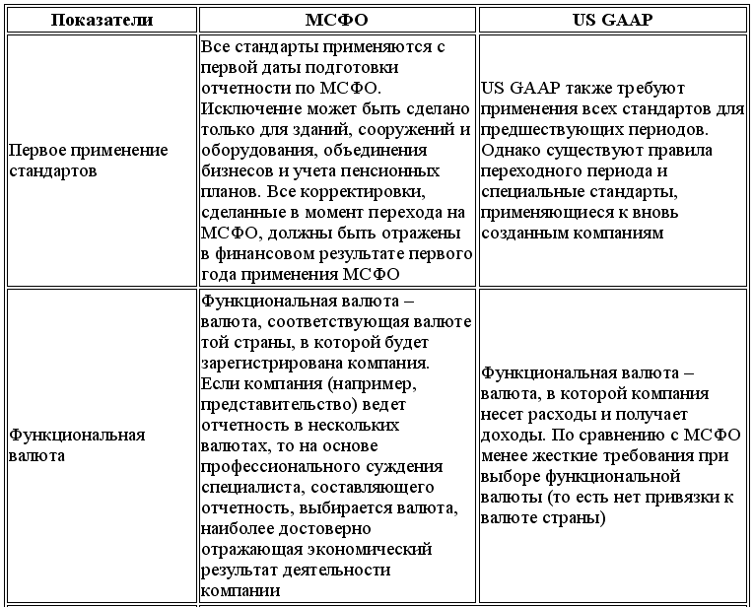

Slide 22
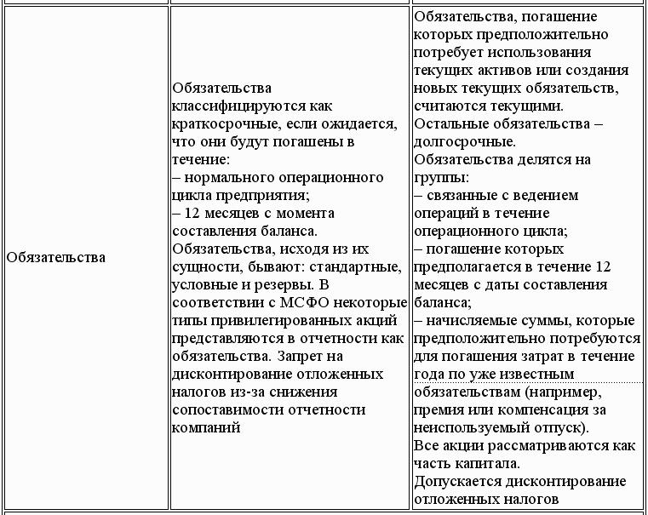

Slide 23
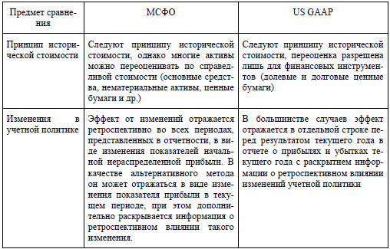

Slide 24

Критерием выбора для российского предприятия стандартов для составления отчетности должна быть цель, для которой эта отчетность будет использована. Как правило, US GAAP выбираются в случае привлечения американских инвесторов или размещения акций на биржах в США. Во всех остальных случаях использование МСФО является предпочтительным.

Slide 25
Хозяйственные средства | сумма | имущество | источники
комбайны | 2 067 200
амортизация ОС | 114 800
Расчетный счет | 130 000
Уставной капитал | 2 120 600
задолженность по зарплате | 19 000
сырье | 25 000
затраты растениеводства | 29 000
краткосрочные ссуды банка | 12 500
касса | 80
затраты животноводства | 42 500
фонд по оплате предстоящих отпусков | 80 000
задолженность подотчетных лиц | 120
затраты вспомогательных производств | 24 000
долгосрочная ссуда банка | 30 000
нефтепродукты | 18000
задолженность перед поставщиками | 3 000
продукция с/х производства | 20 000
запчасти | 24 000
животные на откорме | 191000
ИТОГО | 4 950 800

Slide 26
Спасибо за внимание

